Slide 1
DEPARTAMENTO DE CIENCIAS ECONÓMICAS Y ADMINISTRATIVAS
CARRERA DE INGENIERÍA COMERCIAL
TRABAJO DE TITULACIÓN, PREVIO A LA OBTENCIÓN DE TÍTULO DE INGENIERO COMERCIAL
TEMA: IMPACTO ECONÓMICO DEL COMERCIO INFORMAL EN LOS NEGOCIOS FORMALES DE LA PARROQUIA DE SANGOLQUÍ, CANTÓN RUMIÑAHUI
AUTOR: MAURICIO ANDRÉS CARRIÓN QUELAL
DIRECTOR: ING. CÉSAR SEGOVIA
OPONENTE: ING. KARLA BENAVIDES
SANGOLQUÍ, NOVIEMBRE 2016

Slide 2
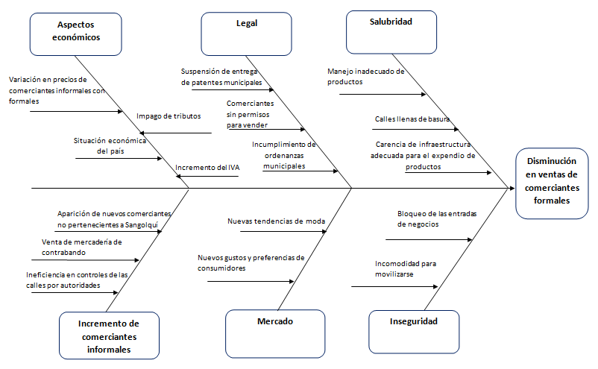
PROBLEMA DE INVESTIGACIÓN

Slide 3
OBJETIVOS
Objetivos específicos
Determinar el impacto económico del comercio informal en los negocios formales de la parroquia de Sangolquí mediante la aplicación de un estudio de mercado que permita definir mejoras a favor del desarrollo comercial de este sector.
Identificar la evolución en el tiempo del comercio informal en Sangolquí.
Identificar la participación de comerciantes que contribuyen y evaden al pago de tributos en Sangolquí.
Determinar la situación actual de ventas del sector formal en Sangolquí
Comparar la variación de precios de productos similares entre comerciantes formales e informales de Sangolquí.
Identificar el interés en cursos de capacitación por parte del GAD Rumiñahui.
Objetivo General

Slide 4
MARCO TEÓRICO
Teorías de salarios por subsistencia
Teorías de la economía informal
Teorías de la evasión de impuestos

Slide 5
HIPÓTESIS
Hipótesis H1: El incremento de comerciantes informales está relacionado con la participación de comerciantes que evaden tributos al año en Sangolquí.
Hipótesis H0: El incremento de comerciantes informales no está relacionado con la participación de comerciantes que evaden tributos al año en Sangolquí.
Hipótesis H1: La ganancia percibida por el sector formal está relacionada con la variación de precios en productos similares entre comerciantes formales e informales
Hipótesis H0: La ganancia percibida por el sector formal no está relacionada con la variación de precios en productos similares entre comerciantes formales e informales

Slide 6
METODOLOGÍA
1.- Definición del problema
6.- Elaboración y presentación del informe
2.- Desarrollo del enfoque del problema
5.- Análisis de datos
3.- Formulación del diseño de investigación
4.- Recopilación de datos

Slide 7
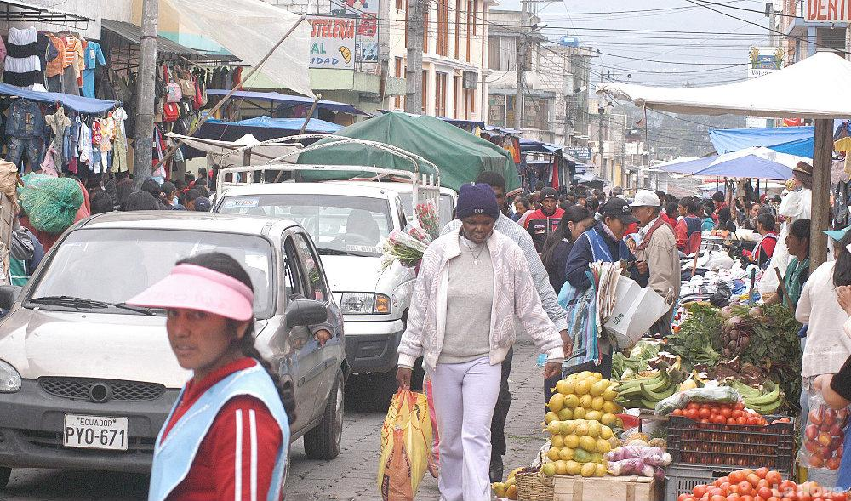
POBLACIÓN
N
Comerciantes

Slide 8
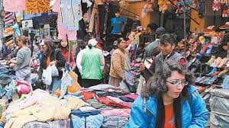
MUESTRA
Z= 2,05
p= 0,5
q= 0,5
e = 0,06
n = 292 comerciantes

Slide 9
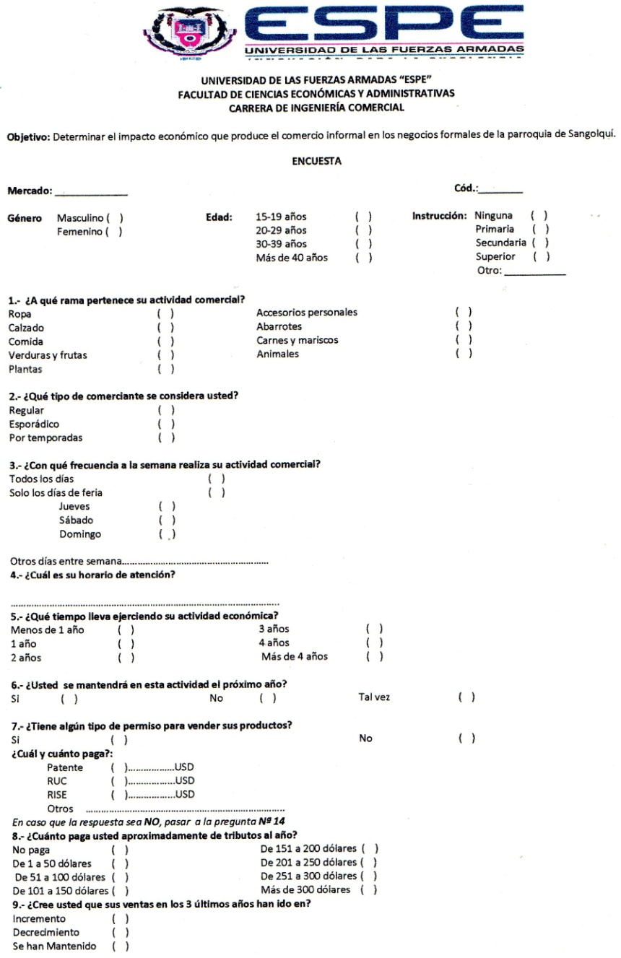
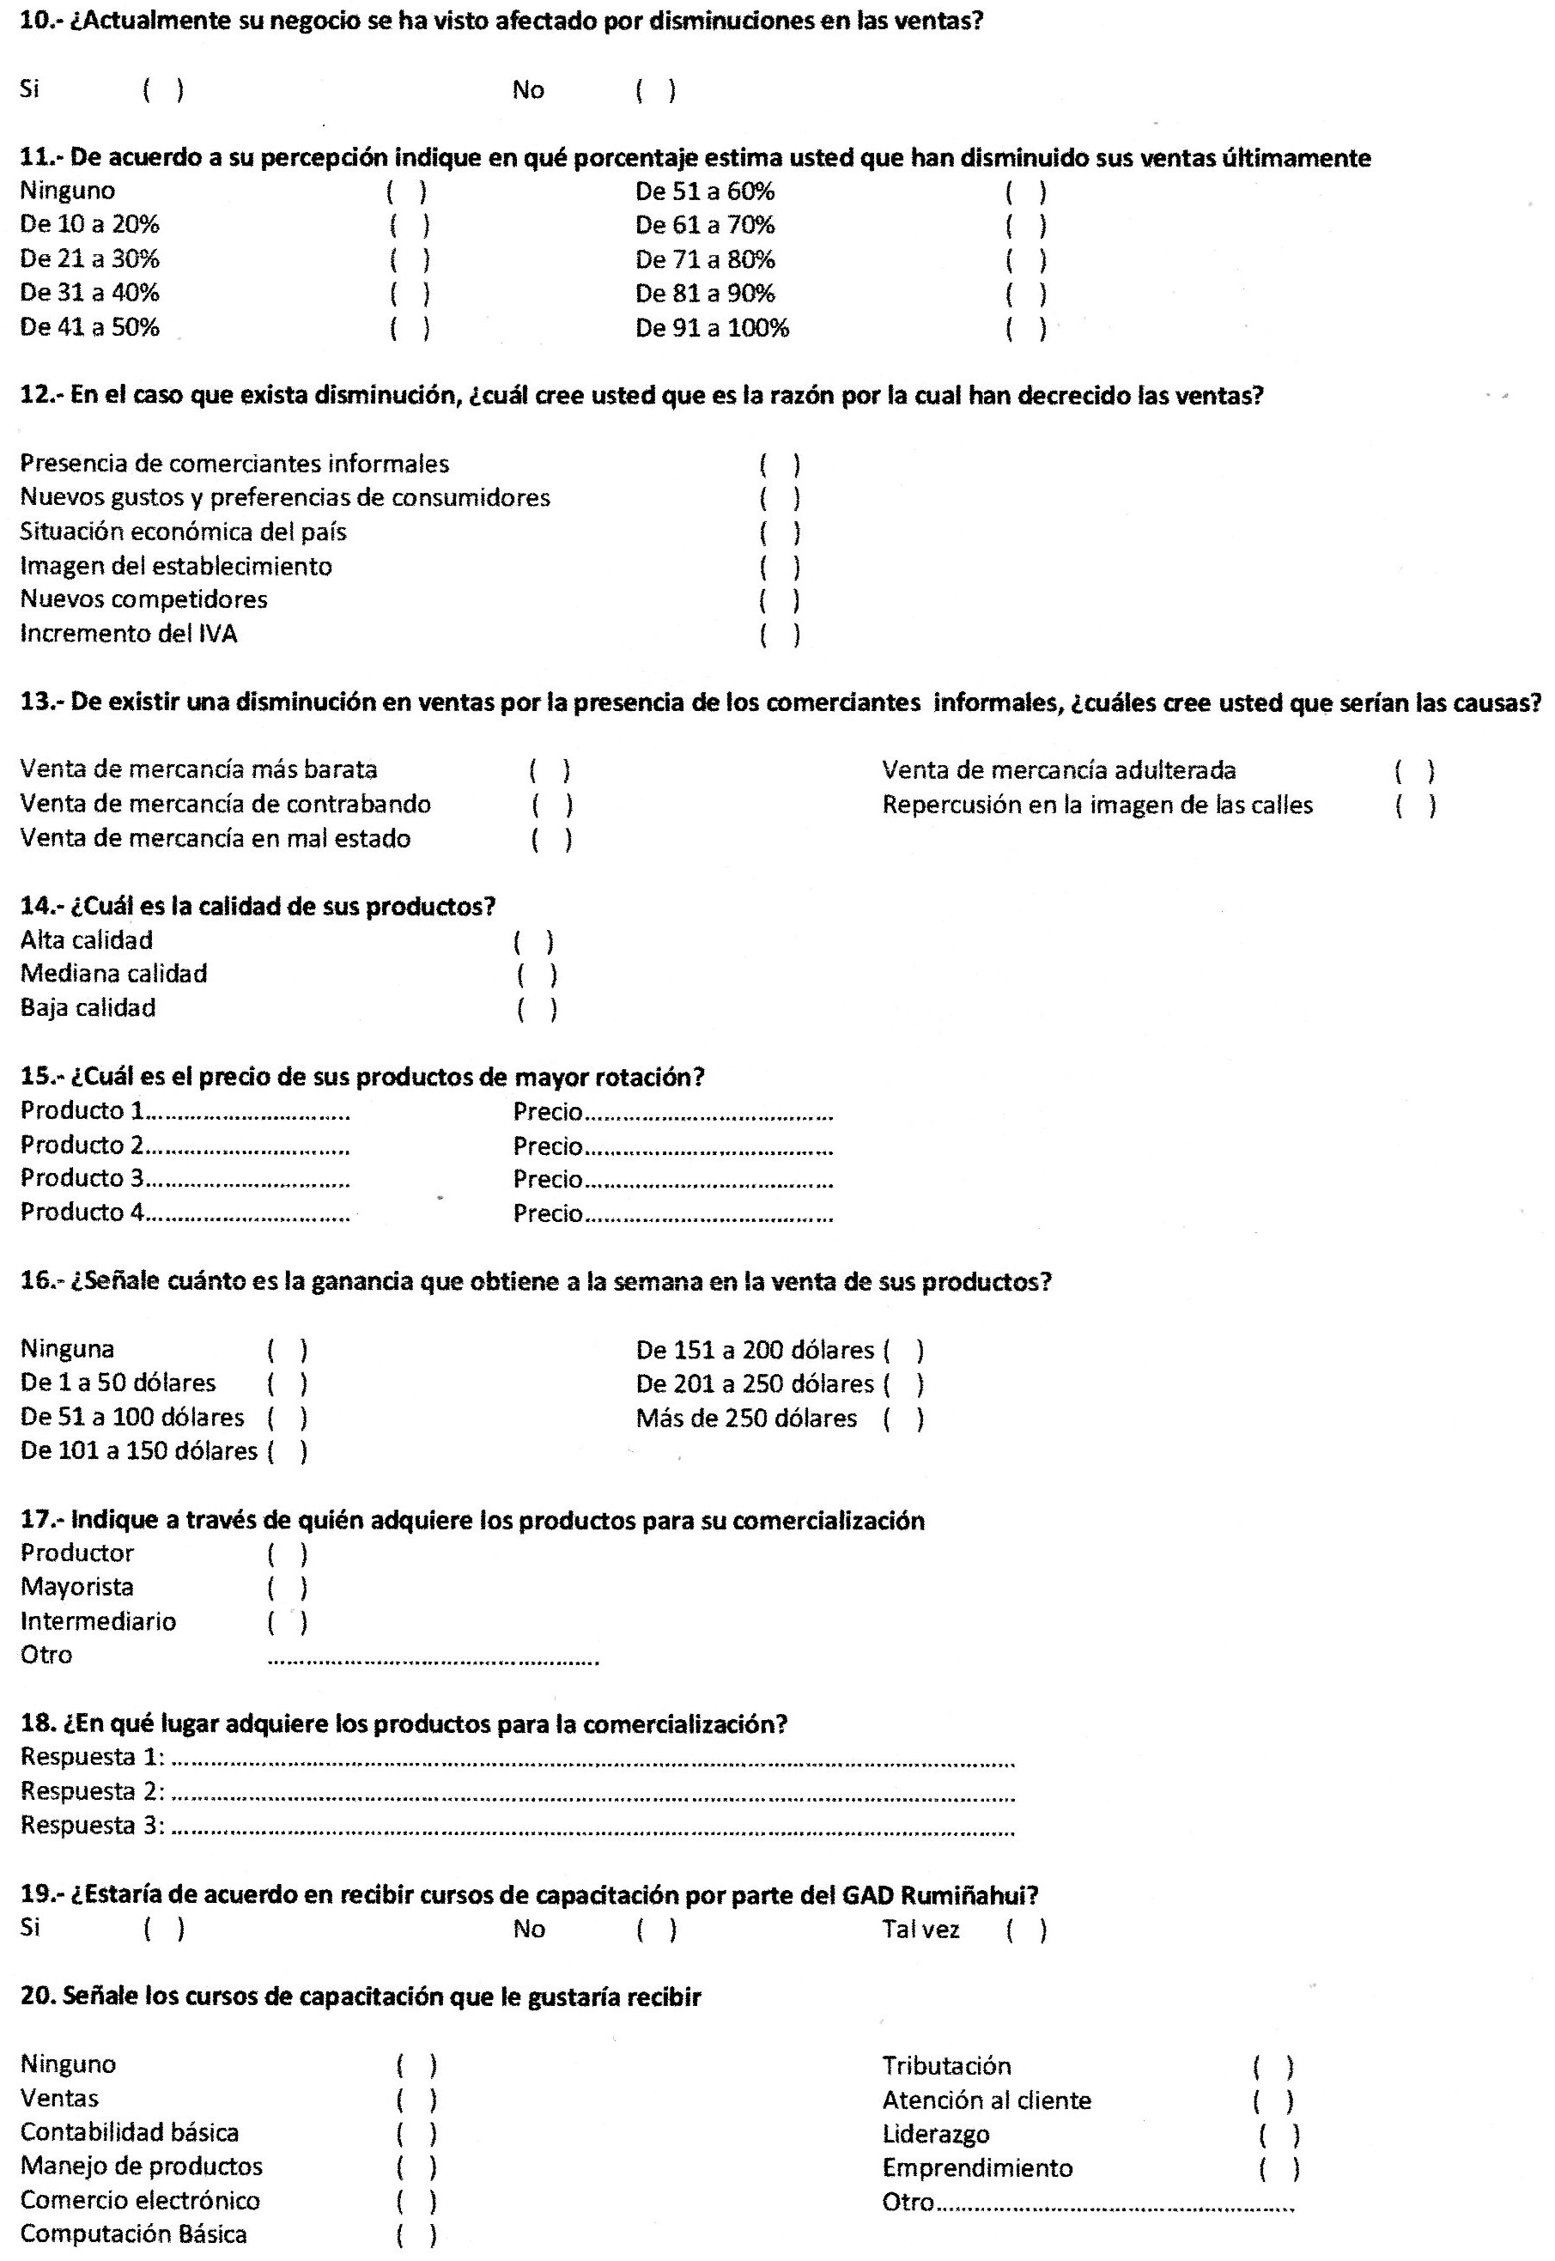
ENCUESTA

Slide 10
RESULTADOS OBTENIDOS

Slide 11
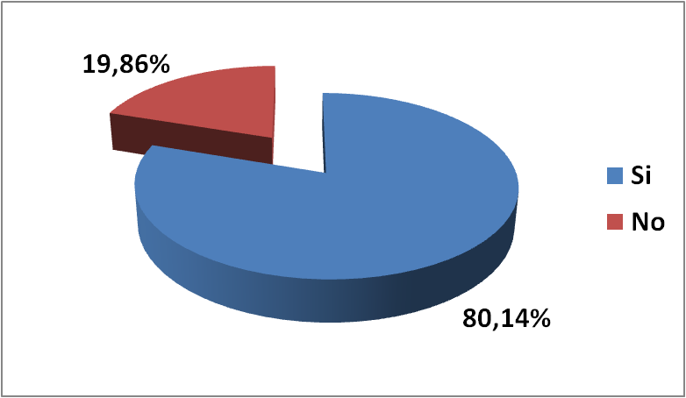
8.- ¿Tiene algún tipo de permiso para vender sus productos?

Slide 12
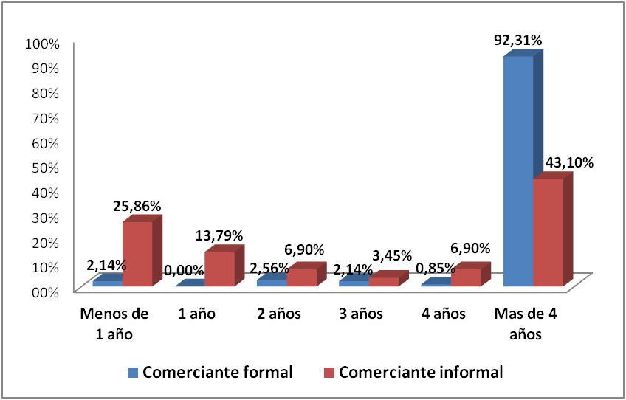
5.- ¿Qué tiempo lleva ejerciendo su actividad económica?

Slide 13
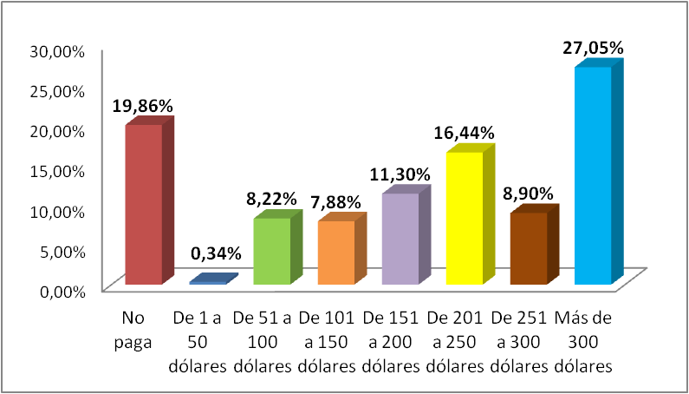
8.- ¿Cuánto paga usted aproximadamente de tributos al año?

Slide 14
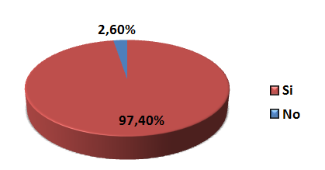
10.- ¿Actualmente su negocio se ha visto afectado por disminuciones en ventas?

Slide 15
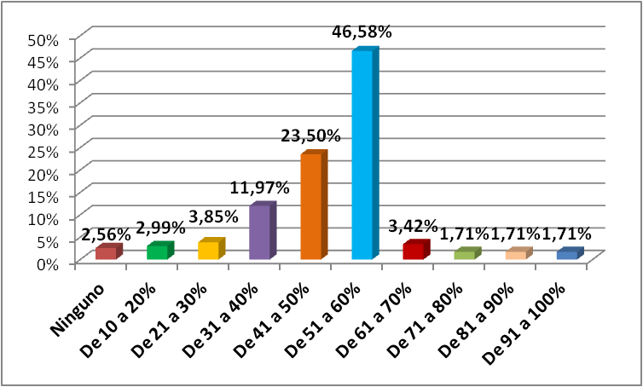
11.- De acuerdo a su percepción, indique en qué porcentaje estima usted que han disminuido sus ventas últimamente

Slide 16
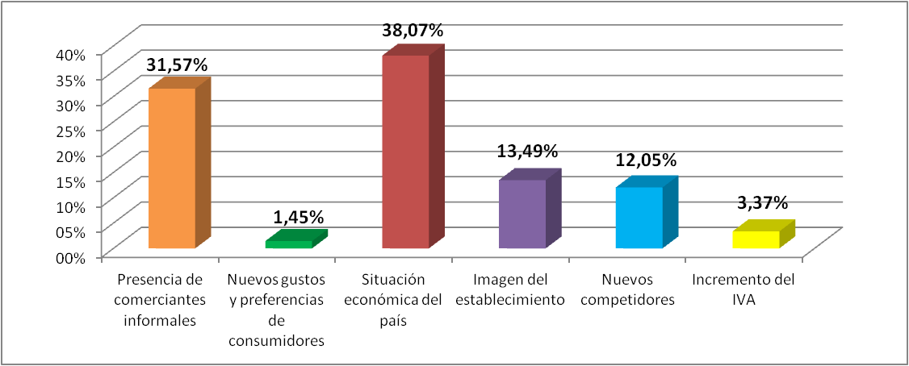
12.- ¿Cuál cree usted que es la razón por la cual han decrecido sus ventas?

Slide 17
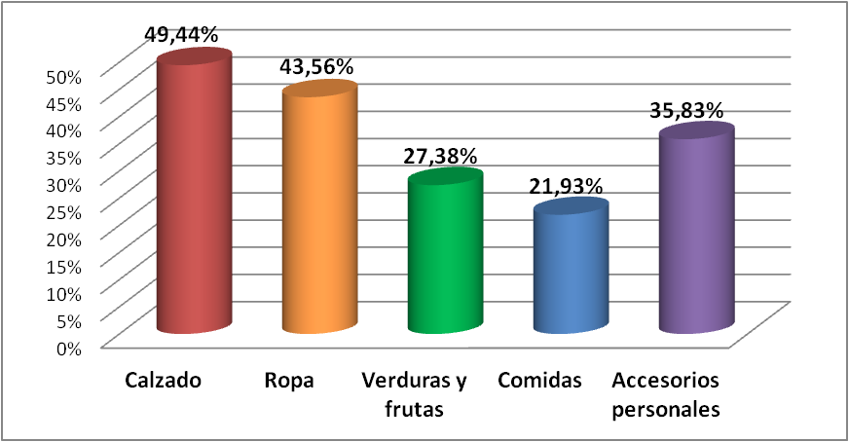
17.- Porcentaje de variación de precios de productos de informales- formales

Slide 18
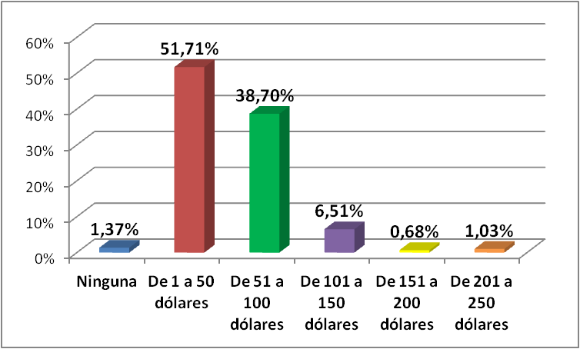
18.-¿Cuánto es la ganancia que obtiene a la semana en la venta de sus productos?

Slide 19
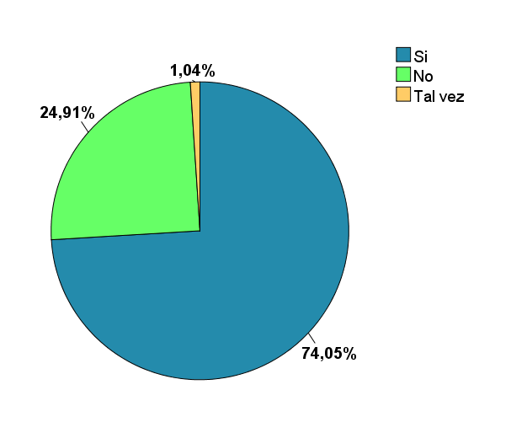
19.- ¿Estaría de acuerdo en recibir cursos de capacitación por parte del GAD Rumiñahui?

Slide 20
Método estadístico
Cálculo de coeficientes
Prueba de normalidad (Kolmogorov-Smirnov)
Prueba no paramétrica (Correlación de Spearman)

Slide 21
COMPROBACIÓN DE HIPÓTESIS H1
Hipótesis H1: El incremento de comerciantes informales está relacionado con la participación de comerciantes que evaden tributos al año en Sangolquí.
Hipótesis H0: El incremento de comerciantes informales no está relacionado con la participación de comerciantes que evaden tributos al año en Sangolquí.
Pregunta 5.
¿Qué tiempo lleva ejerciendo su actividad económica?
Pregunta 8.
¿Cuánto paga usted aproximadamente de tributos al año?
Nivel de significancia: 4%

Slide 22
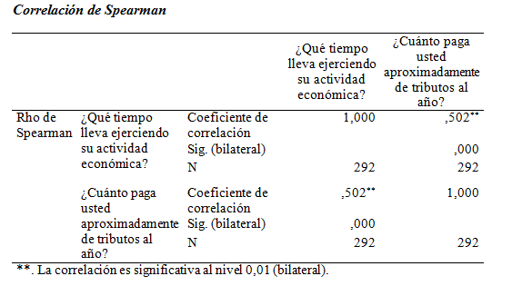
COMPROBACIÓN DE HIPÓTESIS
Hipótesis H1: El incremento de comerciantes informales está relacionado con la participación de comerciantes que evaden tributos al año en Sangolquí.
r _{s}= 0,502
r _{s} ≠ 0; se rechaza H0 y se acepta H1.

Slide 23
COMPROBACIÓN DE HIPÓTESIS
H1 La ganancia percibida por el sector formal está relacionada con la variación de precios en productos similares entre comerciantes formales e informales
H0. La ganancia percibida por el sector formal no está relacionada con la variación de precios en productos similares entre comerciantes formales e informales
Pregunta 15.
¿Cuál es el precio de sus productos de mayor rotación?
Pregunta 16.
Señale cuánto es la ganancia que obtiene a la semana en la venta de sus productos

Slide 24
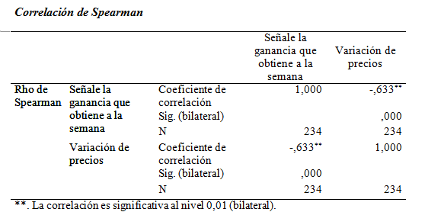
COMPROBACIÓN DE HIPÓTESIS
Hipótesis H1. La ganancia percibida por el sector formal está relacionada con la variación de precios en productos similares entre comerciantes formales e informales de Sangolquí.
r _{s}= -0,633
r _{s} ≠ 0; se rechaza H0 y se acepta H1.

Slide 25
Propuesta
Implementar un plan de reubicación de comerciantes de la calle
Desarrollar alianzas estratégicas institucionales
Diseñar un plan de publicidad
Implementar un programa de capacitaciones

Slide 26
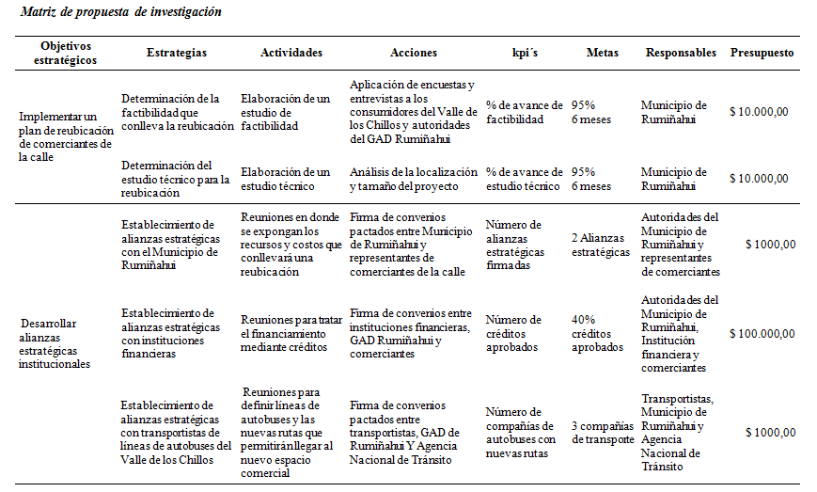
PROPUESTA

Slide 27
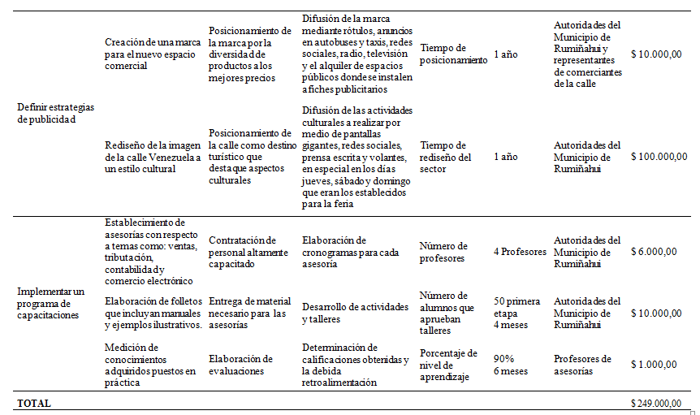
PROPUESTA

Slide 28
CONCLUSIONES
La evolución del comercio informal en el tiempo refleja una tendencia creciente a partir del año 2013, siendo el 25,86% la cifra de mayor alza correspondiente al periodo 2015-2016 de quienes llevan ejerciendo sus actividades comerciales por no más de 12 meses, este periodo resulta ser el más significativo de incremento con relación a los demás años.
La participación de comerciantes que tributan en Sangolquí representa el 80,14% mientras que el 19,86% restante de comerciantes no contribuyen al pago de tributos. Esta evasión significa una menor contribución para el Estado y para el Gobierno Autónomo Descentralizado de Rumiñahui.
Los resultados indican que el 97,40% del total de comerciantes formales manifiestan tener disminuciones en sus ventas, mientras que el 2,60% indican que no. Las causas de mayor frecuencia son la situación económica del país y la presencia de comerciantes informales. Los comerciantes formales en su mayoría consideran una reducción de sus ventas en más del 50%, esta afectación converge en las ganancias percibidas, siendo el rango de 1 a 50 dólares la que mayor parte de comerciantes obtienen de ganancia a la semana.
Se identificó variaciones en varios productos de manera que los productos ofertados en el sector informal resultan ser más baratos que los que venden comerciantes formales.

Slide 29
Recomendaciones
Establecer de manera conjunta con el Municipio de Rumiñahui una planificación que implique la reubicación de los comerciantes formales e informales que ejercen sus actividades económicas en las calles de Sangolquí
Orientar los beneficios que conlleva el pago de tributos cuando se ejerce una actividad económica, de esta forma se contribuye a los Gobiernos locales y nacionales
Establecer un mecanismo de control para que los productos que ofertan los comerciantes sean regularizados en cuanto a precio, cantidad y calidad
Con la apertura de un nuevo espacio destinado a los comerciantes de la calle, se requiere del control de agentes municipales para evitar que nuevos comerciantes se sitúen en las calles céntricas de Sangolquí y desarrollen sus actividades económicas

Slide 30
GRACIAS

